Slide 1
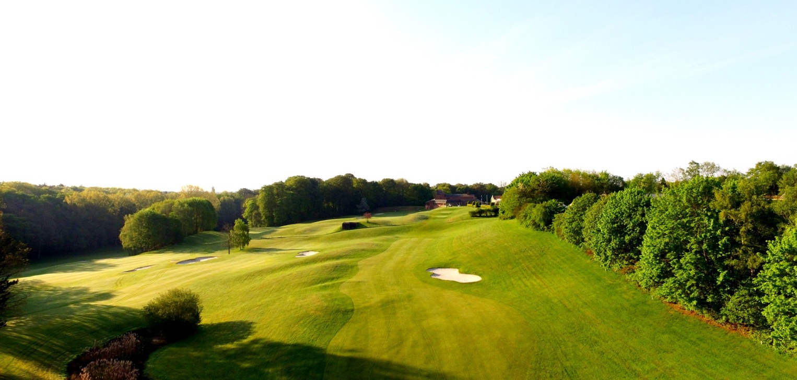
INVITATION
Vendredi 14 Juin 2024
à la sixième Compétition de Golf
au profit de l’asbl
Terres Rouges
Chers Amis Golfeurs et Amies Golfeuses,
Nous vous proposons de participer à la Compétition « Terres Rouges » au Golf de Louvain-la-Neuve, dont l’objectif est l’aide aux jeunes et aux enfants des rues au Bénin, tout particulièrement par l’accueil et l’approche psychosociale.
www.terresrouges.be

Slide 2
INVITATION
Vendredi 14 juin 2024
« Terres Rouges »
Membre 18 trous 45€
Non membre 18 trous 70€
Dîner 50 € (non joueur 55 €)
Formule: 4BMB, catégories 1 et 2
Fin des inscriptions : vendredi 7 juin !
La participation comprend le green fee, la halte gourmande au 10ème trou, l’apéro, la remise de prix exceptionnels et la grande tombola.
09H00 Accueil et premier départ
19H00 Précises Remise des prix + Apéro
19H30 Dîner + tombola
Le Comité organisateur
Thierry Bouhoulle – Anne-Michèle de Halleux –
Muriel et François de Vinck - Geoffroy Dumont de Chassart,
Patrick et Anne-Michelle Laloux - Patricia Timmermans – Serge Wahis

